Slide 1

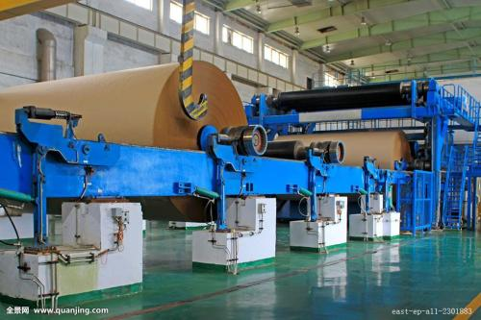
设备本质安全

Slide 2
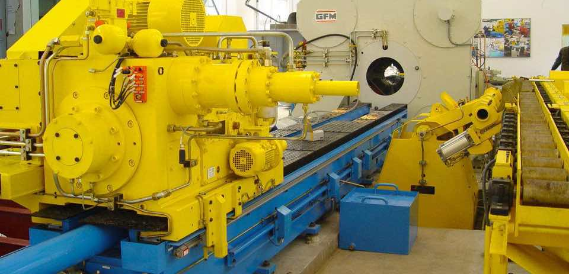
设备本质安全
控制物的不安全状态 实现本质安全

Slide 3

做为安全管理人员，你是否了解你身边的设备？
这些设备有什么安全危害？
目前这些设备的安全危害控制措施有哪些？
我们身边有哪些设备？
你认为这些安全防护措施足够吗？

Slide 4


01
设备本质安全管理基本原理
目录
CONTENT
02
设备本质安全风险管理
03
如何开展设备本质安全管理

Slide 5
1
设备本质安全的基本原理
设备本质安全的定义
具备本质安全的设备特征
设备本质安全管理的总体原则

Slide 6
本质安全的提出
01
“本质安全”一词的提出源于20世纪50年代世界宇航技术的发展，随着人类科学技术的进步和安全理论的发展，这一概念逐步被广泛接受。
“本质”之“本”——“根本”， “自有”，是固有的，不是外界赋予的；
“本质”之“质”——“特质、特性、特有”
“本质”——“固有的特质”
02
“本质安全”就是构成某个系统、过程或者环境的所有元素自身具有这样的特质，既不会因为自身失效对其他元素造成损坏，也不会因为其他元素失效而遭受损坏，从而来保障系统、过程或者环境安全。
03

Slide 7
“广义的本质安全”与“狭义的本质安全”
广义的本质安全
狭义的本质安全
指机器、设备本身所具有的安全性能。当系统发生故障时，机器、设备能够自动防止操作失误或引发事故；即使由于人为操作失误，设备系统也能够自动排除、切换或安全地停止运转，从而保障人身、设备和财产的安全。
备注：狭义的本质安全往往也称为设备本质安全。
指“人—机—环境—管理”这一系统（就是前文所说的事故系统）表现出的安全性能。简单来说，就是通过优化资源配置和提高其完整性，使整个系统安全可靠。

Slide 8
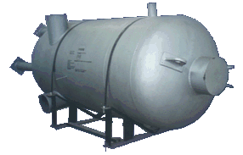
设备本质安全管理的定义
设备本质安全管理
设备本质安全管理是针对设备如何实现或尽可能接近本质安全，而实施的一系列调节、控制行为或过程的总称，用以保持和持续提升设备的本质安全水平。
“本质安全”理念
设备本质安全管理是一种基于“本质安全”理念的安全管理模式，重视企业设备的“固有安全能力”的保持和提升，着眼于提升企业事故预防能力建设，强调对事故的“根源控制”和“超前预防”。

Slide 9
设备本质安全的功能及性能
指操作者即使操作失误，也不会发生事故或伤害，或者说设备，设施或技术本身具有自动防止人的不安全行为的功能
指设备、设施或技术工艺发生故障或损坏时，还能暂时维持正常工作或自动转变为安全状态。
失误
安全功能
故障
安全功能
“自稳性”是指本质安全的设备具有保障本身安全和稳定运行的性能
“他稳性”是指本质安全的设备具有保障本身不对外部输出风险的性能
“抗扰性”是指本质安全的设备具有有效抵御和防范系统外部输入风险影响的性能

Slide 10
具有“本质安全”的机械设备特征
符合安全人机学原则
明显的警示
能最大限度地减轻操 作人员的体力消耗，缓解精神紧张状态
01
06
充分地表明有可能产生的
危险和遗留风险
对环境无害
有效的应急措施
所有情况下，不产生有毒害的排放物，不会造成污染和二次污染。
02
05
一旦产生危害时，人和物受到的损失程度应当在可接受的水平之下 （标准安全指标以下）
本质安全的特征
充分的防护装置
人体不会受到伤害
发生非预期的失效或故障时，装置能自动切除或隔离故障部位，并同时发出声或光报警信号。
03
04
具有“本质安全”的机械设备特征：即使发生误操作或判断错误时，人身仍然不会受到伤害。

Slide 11
物的不安全因素存在于设计、制造及使用的各个环节
人的不安全行为
物的不安全状态
  设计阶段：机械结构设计不合理、未满足安全人机工程学要求、计算错误、安全系数不够、对使用条件等导致的先天安全缺陷。
  制造阶段：零件加工超差、粗制滥造，原材料以次充好、偷工减料，安装中的野蛮作业等，导致机械及其零部件受到损伤而埋下隐患。
  使用阶段：购买无生产许可、有严重安全隐患或问题的机械，设备缺乏必要的安全防护装置，报废零部件未及时更换带病运行，润滑保养不良，超机械的额定负荷、额定寿命运行，不良作业环境造成零部件腐蚀性破坏、机械系统功能降低甚至失效。
如：不按规章规定操作，违反操作流程
安全管理缺陷
如：监管不到位，对人员的培训不够。
人的作业空间
危险区域
机械的作业空间
安全隐患/未遂事故/事故

Slide 12
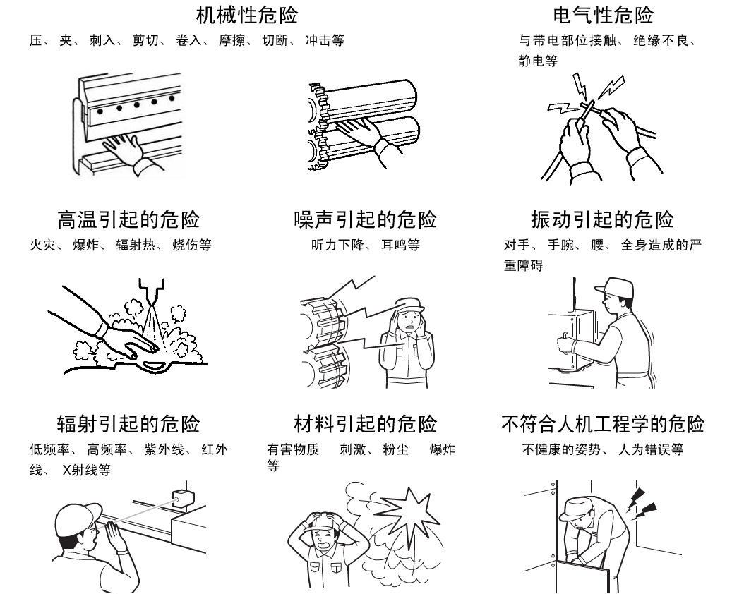
设备常见危险分类和事例 （GB/T15706.1）

Slide 13
如何保证设备的安全
建立并贯彻防患于未然的安全原则，利用层层设防的方法，使现代机械产品的安全品质从生产安全系统中突出出来，上升到一个全新的技术水平，用安全系统工程的观点和方法，从人、物和物人关系这三要素来解决机械系统的安全问题 。
保证设备安全的原则
一切以人的安全为出发点，在设计阶段，由设计者根据机械产品的预定使用目标，进行危险识别及风险评价，综合考虑机械的各种限制，考虑采取的风险减小措施；在使用阶段，使用者根据机械产品的性能及使用环境的具体情况，考虑补充措施。
保证设备安全的任务

Slide 14
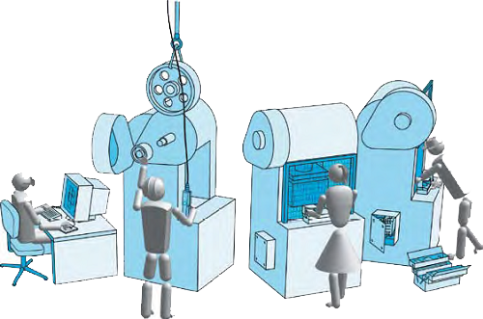
建立基于设备生命周期的安全管理模式
设计/制造
安装/调试
使用/操作
维修/报废
设备生命周期管理

Slide 15
设备本质安全需要将风险评价与安全标准合规性评价进行有机结合
风险评价
安全状态报告
关键安全要素
绩效要求
实施与验证
目标设定型的要求
确保设备设施的本质安全
合规性的安全设计要求：国际标准、行业导则、公司规范、法规、等等
确定性要求（强制或推
荐性要求）

Slide 16
01
设备本质安全管理基本原理
目录
CONTENT
02
设备本质安全风险管理
03
如何开展设备本质安全管理

Slide 17
2
设备本质安全风险管理
设备风险管理介绍
设备风险管理步骤
设备风险管理实施方法及过程

Slide 18
企业开展设备安全风险管理的工作步骤
确定范围与边界
风险评估
实施与效果评估
明确公司设备安全管理的重点区域，形成设备重点管理清单
运用系统的风险评估工具，对设备的风险程度进行评价
实施拟定的控制措施，并对效果进行再评估，确认残留风险是否可以接收。
启 动
1
2
3
4
5
动态优化
危险识别
确定风险控制措施
对清单中的设备存在的危险进行系统识别
根据风险评估的解决，确定应该采取的控制措施

Slide 19
步骤1：确定范围及边界
拟制关键设备清单
设备类型 | 设备危害控制 |  |  | 参考信息
 | 运行点 | 动力结构 | 其它 | 通用 | 检查 | 培训/评估
通用设备 | 所有运行的危险点必须加装防护 | 所有的暴露的动力结构必须加装防护 | 锋利边缘，高压，高温，高速运行的条边，激光，震动，噪音等 | 通用设备防护信息 | 设备防护评估 独立的评估表 | 设备防护培训PPT 独立的评估表
钻床 | 钻床： 碎片防护 产品类型钻床：附加防护，普通的电气安全连锁 | 所有潜在的危害点都已经被牢固的防护罩防护 | 设备必须固定住 | 钻床 | 钻床检查表 | 钻床评估表
车床 | 切削防护罩 | 所有潜在的危害点都已经被牢固的防护罩防护 | 远离设备的运行点 防止在更换部件时设备运转造成事故 | 车床 | 车床检查表 | 车床评估表

Slide 20
识别及评价对象的分解方法
以装置和物质特征划分评价单元
按装置工艺功能划分
1
2
按布置的相对独立性划分
按工艺条件划分评价单元
3
4
按贮存、处理危险物品的潜在化学能、毒性和危险物品的数量划分评价单元。
根据以往事故资料，将发生事故能导致停产、波及范围大、造成巨大损失和伤害的关键设备作为一个单元；
将危险性大且资金密度大的区域作为一个单元；将危险性特别大的区域、装置作为一个单元；
将具有类似危险性潜能的单元合并为一个大单元。
5

Slide 21
步骤2：危险识别
危险识别的目标是形成一份危险、危险状态和危险事件的列表，该列表能够描述危险状态可能在何时以何种方式导致伤害的事故场景
初始风险分析
活动 |  | 危险条件 |  |  |  | 分线评估 风险指数计算
方案编号 | 活动 | 危险 | 危险状态 | 危险事件 | 可能的伤害 | 严重程度（S1/S2） | 频率/暴露度（F1/F2） | 发生概率（O1/O2/O3） | 规避可能性（A1/A2） | 风险指数 （1~6）
--

Slide 22
步骤3：风险评价
风险评价是对设备安全程度/危险程度的客观评价，它通过对系统中存在的危险源及其控制措施的评价，客观地描述系统的安全/危险程度，从而确定对危险源采取的措施。
初始风险分析
活动 |  | 危险条件 |  |  |  | 风险评估风险指数计算
方案编号 | 活动 | 危险 | 危险状态 | 危险事件 | 可能的伤害 | 严重程度（S1/S2） | 频率/暴露度（F1/F2） | 发生概率（O1/O2/O3） | 规避可能性（A1/A2） | 风险指数 （1~6）
--

Slide 23
风险评估常用方法
安全检查表（SCL）
预先危险性分析
故障树分析
事件树分析
火灾、爆炸危险指数评价法
风险图评价法
作业条件危险性评价法(LEC)
故障类型和影响分析（FMEA）

Slide 24
风险评价细则--- 多因素（风险图）评价法
S1 伤害的严重程度 S2
轻度的 （ 通常是可逆转的），例如：擦伤、划伤。 |  | 伤害(通常不能恢复，包括死亡)。例如：肢体被切断、撕裂或挤压，骨折，需要缝线的严重伤害，严重的骨骼损伤，死亡。
F1 暴露于危险区域的频率 F2
每个工作班次不超过2次或每个工作班次累积暴露时间不超过15 min。 |  | 每个工作班次超过2次或每个工作班次累积暴露时间超过15 min。
A1 规避或减少伤害的可能性 A2
一些情况下可能 如果零部件的移动速度小于0．25 m／s，且暴露工人熟悉风险和危险状态或即将发生危险事件的迹象； 取决于特定条件(温度、噪声、人类工效学等)。 |  | 不可能
危险事件发生的概率
O1 在安全应用方面得到证实和公认的成熟技术 | O2 近2年内观察到的技术故障 |  | O3 观察到的技术故障(每六个月或更短)

Slide 25
风险评估方法--- 多因素（风险图）评价法
严重程度S
暴露度F
发生的概率O
避免的可能性A
风险指数
S1：轻微的
F1，F2
O1，O2
A1，A2
1
O3，高
开始
A1，A2
2
O1，很低
A1，可能
F1：很少的
O2，低
A2，不可能
3
S2：严重的
O3，高
A1，可能
A2，不可能
4
O1，很低
A1，可能
F2：频繁的
O2，低
A2，不可能
5
A1，可能
O3，高
A2，不可能
6

Slide 26
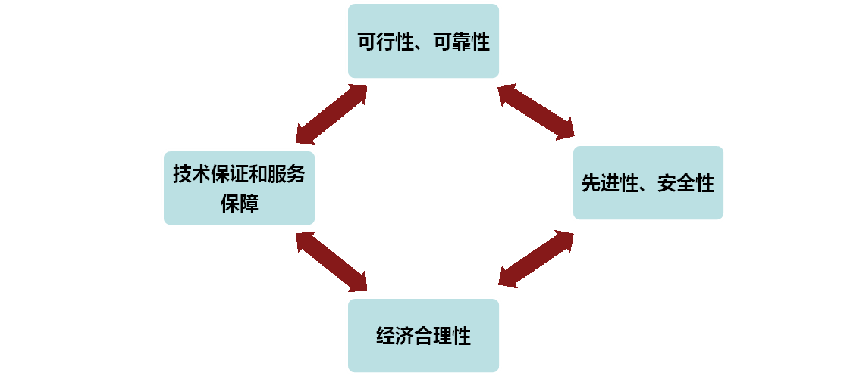
步骤4：确定风险控制措施
确定风险控制措施
危险的风险程度超出可容许风险标准，必须采取措施降低风险；
危险的风险程度在可容许风险标准范围内，可以对原有控制措施加强监测和维护。
公司应根据具体条件
选择适用的风险控制措施

Slide 27
风险控制措施选用原则优先次序
个人防护
标准操作程序
个人防护装备
降低风险
培训
使用信息
采取补充保护措施
采取安全防护对策
消除风险
通过设计减小风险
通过设计消除危险

Slide 28
步骤5：实施及效果评估
公司应按风险评价的结果选择最适合的风险控制措施，并对措施实施后的残留风险进行再评估，以确保所有风险均处在可接受的水平之下
一旦采取了保护措施，为了减小风险，风险评价的所有阶段都应重复进行以下核查：
对机械的限制是否有任何改变；
是否引起了任何新的危险或危险状态；
是否增加了现存危险状态的风险；
保护措施是否充分减小风险；
是否需要附加保护措施；
是否达到风险减小目标。

Slide 29
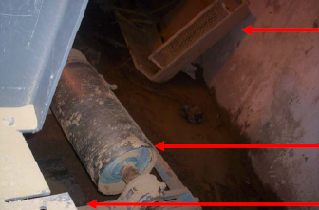
死亡事故回顾1
合同方因不明原因进入皮带隧道，在距隧道入口约30米处被皮带尾轮卷入，被救出15分钟后当场死亡。事发当时尾轮处没有安装防护网，工厂的生产运营也在进行中。
防护网
皮带机尾轮
将皮带切开后，受害者被从此处救出

Slide 30
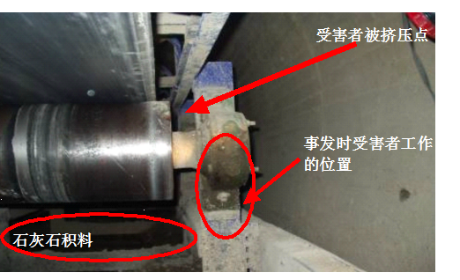
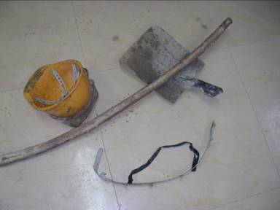
死亡事故回顾2
合同方员工在皮带机处于运转状态时进行清料作业，他被夹在滚筒端部与支架之间，因全身骨折和内出血在现场死亡。
事故情况
受害者使用的铁铲及头盔

Slide 31
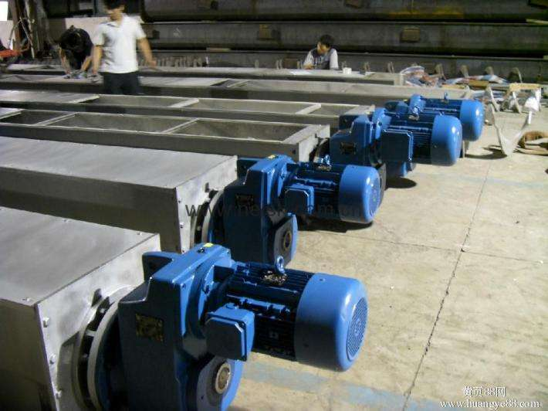
输送设备的主要危害源分析
输送设备的主要危害源分析
1. 在水泥生产企业发生的伤亡事故中，死亡事故和严重伤害事故都与输送设备作业有关。
2. 就其构造而言，输送设备有其固有的危险性。由于其部件需要持续运转以运送大量物料，皮带传送力会带来重大和潜在的危险。
3. 输送设备上还有多处“夹点”，这些夹点都具有大量的机械能。进行维护作业时，作业人员可能被卷入或拉入到皮带和转动部件之间的夹点中。一半以上的输送设备事故都是由于人员被卷入夹点造成的。

Slide 32
输送设备的主要危害源分析
防护罩应能防止人员与头轮及其它连接部件发生接触。头轮两侧的人行道应设计得当
防护罩应能防止人员与尾轮及其它夹点发生接触；防护罩应设计合理，确保进行清料、加油和纠偏作业时无需卸下防护罩
头部张紧轮通常设置在输送设备下侧、头轮后部的位置，应对其设置防护罩；
根据风险分析和地方法规的要求确定是否需要在回程托辊和上托辊上设置防护罩

Slide 33
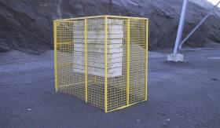
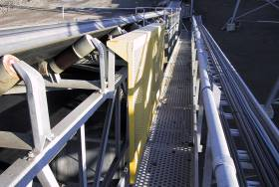
输送设备防护罩图例（续）
防护罩应设计合理，确保对轴承进行加油和调整作业时无需卸下防护罩
在垂直张紧装置上应设置防护罩，防止人员受到撞击
大多数张紧轮都沿人行道设置。应在张紧轮上设置防护罩

Slide 34
皮带机的其它安全装置
皮带机上还必须安装的安全装置包括
如果从皮带机控制开关的位置不能清楚地看到整条皮带机的状况，则应设置音频启动报警系统（必要时可安装可视报警系统）
紧急拉绳开关应设置在显眼且便于使用的位置；
设置头顶和侧壁防护，防止物料坠落对作业人员造成伤害；
设计合理且装有护栏、踢脚板的扶梯、人行道、平台；
在必要的位置设置照明装置和安全标识。

Slide 35
01
设备本质安全管理基本原理
目录
CONTENT
02
设备本质安全风险管理
03
如何开展设备本质安全管理

Slide 36
3
如何开展设备本质安全管理
职责分配
设备本质安全管理方案
设备状态评估
方案设施与验证

Slide 37
开展设备本质安全工作时应遵循的“三原则”
可靠性原则
系统可靠性原则
应对企业设备设施、工具与物质进行系统可靠性考评，做到可知、可信、可靠，动态试验与静态查核相结合
系统安全性原则
系统安全性是指企业拥有的设备设施、工具与物质均应达到本质安全状态。
安全性原则
整体性原则
系统整体性原则
从对企业设备系统整体性的认识出发，理顺
设备系统中各子系统的管理关系，掌握 全局，
即为系统整体性原则。

Slide 38
全员、全周期、全过程、全范围
全员责任管理
全周期过程
全过程管理
全范围管理

Slide 39
设备安全管理责任矩阵（案例）
管理职能 职责/任务 | 设备管理 | 生产制造 | 安全监督 | 财务 | 人事 | …
设备采购/设计安全评估 | ○ | ○ | ■ | ○ | /
安装/调试安全保障 | ■ | ○ | ○ | / | /
日常设备安全检查 | ○ | ■ | ○ | / | /
定期运行安全监督/监控 | ○ | ○ | ■ | / | /
人员上岗/换岗/转岗培训 | ○ | ■ | ○ | / | ○
…

Slide 40
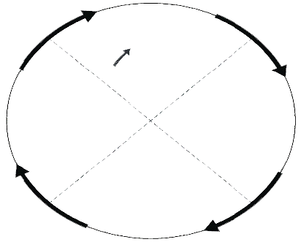
设备安全本质安全开展的步骤
设备安全状态前期工作
设备安全状态评估
按安全性对设备状态进行分级
Plan
确定不同等级设备的管理策略
Act
Do
确定设备的技术改造方案
评估技术改造方案
Check
实施方案与验证
设备安全状态再评估

Slide 41
设备安全本质安全开展的步骤（一）
设备安全状态前期工作
设备安全状态评估
    人员组成与培训
  设备安全状态评估小组应是跨专业的人员组成
  统一组织培训
编制设备安全状态评估计划
  确定评估目的与范围
  评估时间与方法
收集原始资料与图纸
按安全性对设备状态进行分级
确定不同等级设备的管理策略
确定设备的技术改造方案
评估技术改造方案
实施方案与验证
设备安全状态再评估
为设备安全状态评估做好前期准备

Slide 42
设备安全本质安全开展的步骤（二）
设备安全状态评估
设备安全状态前期工作
编制安全状态评估计标准（分专业）
      明确评估项目
      确定扣分项及细则
分专业评估
编制设备安全状态报告
      综合评价
      分项评价
按安全性对设备状态进行分级
确定不同等级设备的管理策略
确定设备的技术改造方案
评估技术改造方案
实施方案与验证
设备安全状态再评估
全面掌握公司设备的安全现状

Slide 43
设备安全本质安全开展的步骤（三）
设备安全状态前期工作
按安全性对设备状态进行分级
设备安全状态评估
汇总安全状态评估分数
确定设备状态的分级标准
  高度危险
  需关注
  处于安全状态
根据分级标准将公司设备进行分级
      可参考风险评价的结果
确定不同等级设备的管理策略
确定设备的技术改造方案
评估技术改造方案
实施方案与验证
设备安全状态再评估
对设备进行分级，为分级管理提供依据

Slide 44
设备安全本质安全开展的步骤（四）
设备安全状态前期工作
确定不同等级设备的管理策略
设备安全状态评估
高度危险的设备
  具有较高风险，需要由专门机构组织编制技术改造方案
需关注的设备
  由设备管理部门及使用部门提出改进建议
处于安全状态的设备
  保持现有管理模式
按安全性对设备状态进行分级
确定设备的技术改造方案
评估技术改造方案
实施方案与验证
设备安全状态再评估
实施分级管理，重点管理高风险设备

Slide 45
设备安全本质安全开展的步骤（五）
设备安全状态前期工作
确定设备的技术改造方案
设备安全状态评估
危险源识别与评估报告分析
防护措施的选择
安全措施的选择
组合运用 方案
单项技术改造方案编制
整体技术改造方案编制
按安全性对设备状态进行分级
确定不同等级设备的管理策略
评估技术改造方案
实施方案与验证
设备安全状态再评估
选择最合适的防护及安全措施，合理组合

Slide 46
设备安全本质安全开展的步骤（六）
设备安全状态前期工作
评估技术改造方案
设备安全状态评估
技术论证
  技术分析
  局部单项实验
  单机实验
成本论证
  成本分析
可行性论证
形成最终技术改造方案
按安全性对设备状态进行分级
确定不同等级设备的管理策略
确定设备的技术改造方案
实施方案与验证
设备安全状态再评估
通过评估，形成最佳技术改造方案

Slide 47
设备安全本质安全开展的步骤（七）
设备安全状态前期工作
实施方案与验证
设备安全状态评估
编制方案实施计划
组织方案实施
保证实施过程的安全性
对完成改造的进行效果验证
  单项效果验证
  整体效果验证
设备使用人员评价
设备管理部门评价
按安全性对设备状态进行分级
确定不同等级设备的管理策略
确定设备的技术改造方案
评估技术改造方案
设备安全状态再评估
通过方案实施与验证，提高设备的安全性

Slide 48
设备安全本质安全开展的步骤（八）
设备安全状态前期工作
设备安全状态再评估
设备安全状态评估
设备试运行期，进行数据进行收集
对设备安全的实际状态进行评估
  按原评估标准再次进行评估
  与国内外标准进行对照
  与原有数据 进行对比分析
如果达到了预定目标，则转为正常运行
如果达不到预定目标，则回至第五步
按安全性对设备状态进行分级
确定不同等级设备的管理策略
确定设备的技术改造方案
评估技术改造方案
实施方案与验证
通过再评估，确保设备状态达到预定目标

Slide 49
设备状态评估用表案例--起重机械（一）
序号 | 考评内容 | 考评说明 | 应得分 | 实得分 | 备注
1 | 钢丝绳的断丝数、腐蚀（磨损 ）量、变形量、使用长度和固定状态符合国标规定 |  | 32
2 | 滑轮的护罩完好，转动灵活
3 | 吊钩等取物装置无裂纹、明显 变形或磨损超标等缺陷，紧固装置完好
4 | 制动器工作可靠，连接件无超标使用，安装与制动力矩符合要求
5 | 各类行程限位、限量开关与联锁保护装置完好可靠
6 | 紧停开关、缓冲器和终端止挡器等停车保护装置使用有效

Slide 50
设备状态评估用表案例--起重机械（二）
序号 | 考评内容 | 考评说明 | 应得分 | 实得分 | 备注
7 | 各种信号装置与照明设施符合规定
8 | PE连接可靠，电气设备完好有效
9 | 各类防护罩、盖、栏、护板等完备可靠，安装符合要求
10 | 露天作业起重机的防雨罩、夹轨器或锚定装置使用有效
11 | 安全标志与消防器材配备齐全
12 | 各类吊索具管理有序，状态完好
合 计

Slide 51
设备状态评估用表案例--金属切削设备（一）
序号 | 考评内容 | 说明 | 应得分 | 实得 | 备注
△1 | 防护罩、盖、栏应完备可靠 |  | 26
2 | 防止夹具、卡具松动或脱落的装置完好
3 | 各种限位、联锁、操作手柄要求灵敏可靠
4 | 机床PE连接规范可靠
5 | 机床照明符合要求
6 | 机床电器箱，柜与线路符合要求
△7 | 未加罩旋转部位的楔、销、键，原则上不许突出
△8 | 备有清除切屑的专用工具

Slide 52
设备状态评估用表案例--金属切削设备（二）
序号 | 考评内容 | 说明 | 应得分 | 实得分 | 备注
9 | 磨床：砂轮合格，旋转时无明显跳动
 | 车床：加工超长料应有防弯装置
 | 插床：应设置防止运动停止后滑枕自动下落的配重装置
 | 电火花加工机床：可燃性工作液的闪点应在70℃以上，需采用浸入式加工
 | 锯床：锯条外露部分应采用防护罩或安全距离隔离
 | 加工中心：加工区域周边应有固定、可调式防护装置
合 计

Slide 53
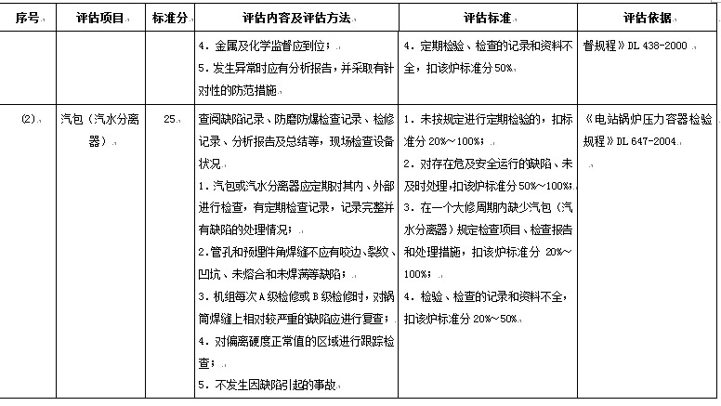
设备状态评估用表案例—发电厂设备评估标准

Slide 54
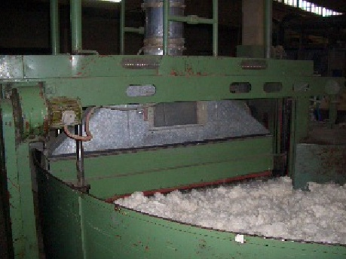
典型安全技术创新案例纺织介绍
【案例】清花A002抓包机打手上安装速度继电器控制－－华润大生
案例描述
棉纺织企业的清花A002抓包机长期存在一个隐患，抓包机在运行中有时会因棉花缠绕造成锯齿打手堵转。
这时抓包机打手看起来不转，操作工如果忘记关电机电源就上去直接用手清理堵花，随着堵花被清理，打手就会突然转动起来，给操作工造成伤害,且伤害程度较大。
行业内这类教训举不胜举，抓包机打手是安全事故易发部位，在行业中有“小老虎”的说法，是安全管理的重点也是难点。

Slide 55
典型安全技术创新案例纺织介绍
【案例】清花A002抓包机打手上安装速度继电器控制－－华润大生
改造过程
为了保证即便是在员工违章操作的情况下，也能有效地减少对员工的伤害。
组织有关技术人员联合进行技术攻关，以提高设备的本质安全性能。
通过在抓包机打手电机上安装一套速度继电器，抓包机一旦出现堵转，速度就会下降，只要低于速度继电器的设定值，就会马上切断打手电机的控制回路，使抓包机打手立即停止转动，这样从根本上解决了打手伤人的问题。

Slide 56
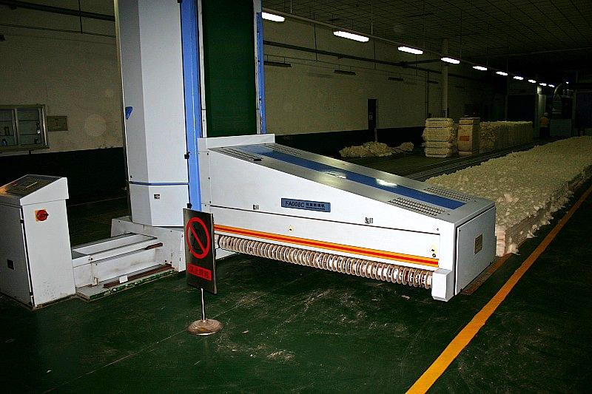
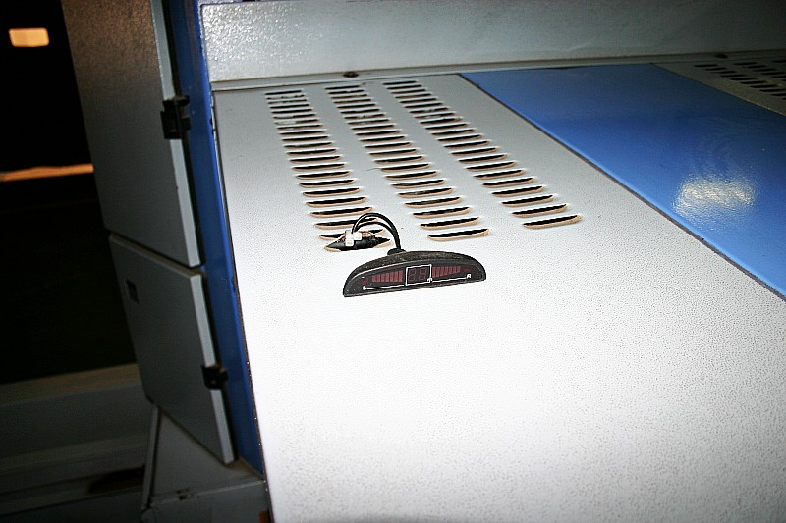
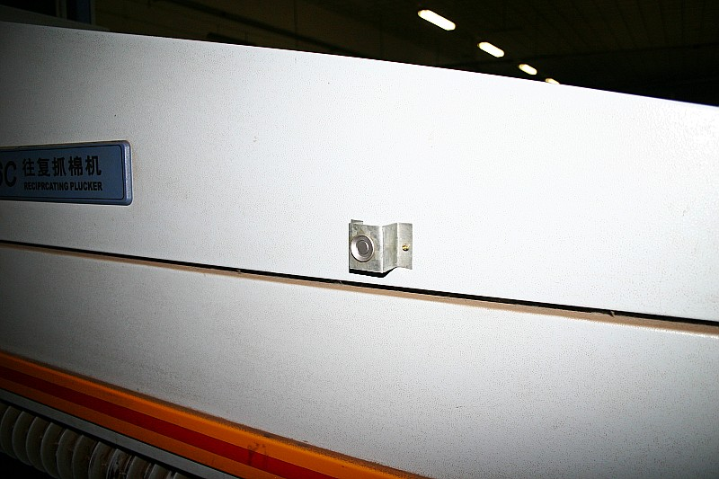
典型安全技术创新案例纺织介绍
抓棉机打手处安装倒车雷达报警－－潍坊华润
案例介绍
目前，清花棉台配备拣异纤工，跟随抓棉机拣花，在抓棉打手往返过程中，如果拣花工躲避不及时，就容易造成工伤事故，为此潍坊华润借鉴汽车倒车雷达的报警原理，在抓棉打手前后两方向安装倒车雷达，员工距抓棉打手1.5米时，倒车雷达发出鸣响信号，提醒拣花工及时躲避，保证自身安全。

Slide 57

THANKS

